Slide 1
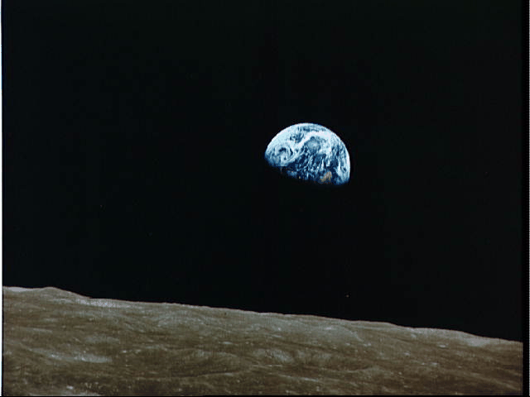
الموضوع العام للعهد الجديد
د. ريك جريفيث• مؤسسة الدراسات اللاهوتية الأردنية• BibleStudyDownloads.org

Slide 2
ما هو الموضوع العام في العهد الجديد؟
عندما تنظر إلى الأرض من القمر فإنك ترى الصورة الكبيرة
على نحو مماثل

Slide 3
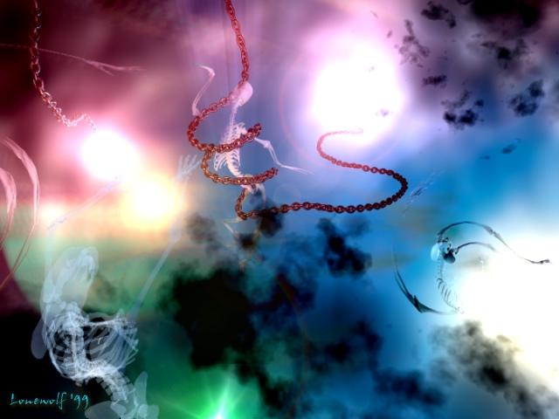
الفداء يعني "التحرر من خلال الفدية"
Notes:
The idea is freedom from the "prison of sin."

Slide 4

الفداء في وسائل الإعلام
يمتلك الناس شعور موروث بأنهم يحتاجون إلى الفداء
Notes:
Think about most movies. They follow a familiar plot:
1. There is a problem that comes to a crisis point.
2. A Savior figure rises to conquer the problem.
3. Resolution results.

Slide 5
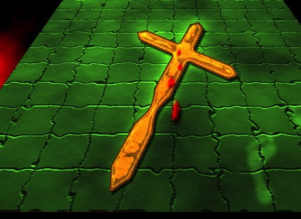

تركيز التاريخ على الفداء المقدم من قبل المسيح
Notes:
Scholars often rightfully speak of the process of God redeeming us.

Slide 6

مركزية الصليب
ماذا؟
الأمة
5000
آدم الأول
120
آدم الثاني
السبط
11
العائلة
Notes:
Human history narrowed down to Jesus Christ and expanded from there. From the "First Adam" came all peoples initially but this narrowed to the nation of Israel, the tribe of Judah, and the line or family of David that brought us, Jesus. Then history expands from the 11 apostles to the 120 at Pentecost to over 5000 that saw the resurrected Jesus, and eventually this "Second Adam" will rule the entire world!

Slide 7
مركزية الصليب
30
الأزل
الأبد
لكن الفداء كموضوع العهد القديم الرئيسي يواجه هذه المشاكل :
أ. إنه تصميم خارجي تم فرضه على العهد القديم من قبل اللاهوت النظامي
ب. يركز على الإنسان كثيراً بدلاً من الله .
ت. المسيح هو الشخص المركزي في الكتاب المقدس لكن العهد القديم يركز عليه كملك أكثر من كونه مخلص ( نادراً ما يشير العهد القديم إلى خلاص الأفراد )
ث. النظرة لا تتضمن برنامج الله للملائكة غير المفديين والخليقة ككل لذلك فهي مقيدة جداً
ج. النظرة لا يمكن تتبعها في أسفار الحكمة ( غير مدعومة في سفر الجامعة والأمثال ... الخ )
ح. ترفض نواحي الأرض المادية البارزة في العهد القديم
Notes:
The person of Christ bridges the OT and the NT.
His redemption is taught some in the OT: Gen 3:15; Leviticus typology; Isa 53; 61:1-4
However, his rule bridges the OT and NT more than his atonement.
• It also has at least six other problems (read).

Slide 8
هذا هو السيناريو الذي يصل فيه الكتاب المقدس إلى نهايته المجيدة في سفر الرؤيا.
هناك في سياق الألفية تتدفق كل التيارات العديدة للتاريخ وعهود الله غير المشروطة معًا نحو الإكمال.
كل هذا التفاهم القديم بين الله وخليله ابراهيم.“
كل ما وعد قد تم الوفاء به.
يسوع
JESUS
حياة
جون والفورد
Life
الصليب
Cross
الكنيسة
Church
الإنجيل
Gospels
أعمال
Acts
الرسائل
Epistles
Revelation
الرؤيا
Handbook pg. 39-41
© 2006 TBBMI
PHOTO ©NASA
8.0.03f.
58
3
Notes:
حول الرؤيا ، كتب اللاهوتي المحبوب يوحنا والفوورد ما يلي: "هذا هو السيناريو الذي يصل فيه الكتاب المقدس إلى نهايته المجيدة في سفر الرؤيا.
////هناك ، في سياق الألفية ، تتدفق كل التيارات العديدة للتاريخ وعهود الله غير المشروطة معًا نحو الإكمال
////كل ما وعد قد تم
////ذا التفاهم القديم بين الله وخليله أبراهام قد تحقق “

Slide 9

العهد الإبراهيمي
)الدعوة (
تكوين ١٢:١-٣
JESUS
يسوع
الأرض
البركة
Life
النسل
حياة
Cross
الصليب
Church
الكنيسة
Gospels
الإنجيل
Acts
أعمال
الرسائل
الأرض
الداودي
الجديد
Epistles
الرؤيا
Revelation
تثنية
٣٠:١-١٠
٢ صموئيل
٧:٤-١٦
إرميا
٣١:٣١-٣٣
Handbook pg. 39-41
59
Notes:
وهكذا ... يتقدم العهد الأبراهيمي مع الوفاء بوعود الأرض والنسل والبركة :

Slide 10
العهد الإبراهيمي
)الدعوة (
تكوين ١٢:١-٣
JESUS
يسوع
الأرض
البركة
Life
النسل
حياة
Cross
الصليب
Church
الكنيسة
Gospels
الإنجيل
Acts
أعمال
الرسائل
الأرض
الداو,دي
الجديد
Epistles
الرؤيا
Revelation
تثنية
٣٠:١-١٠
٢ صموئيل
٧:٤-١٦
إرميا
٣١:٣١-٣٣
Handbook pg. 39-41
60
Notes:
في هذا السياق الألفي،
يُنظر إلى إسرائيل مستوطنة بشكل دائم في الأرض في جميع الأوقات -
وبذلك يتم استكمال عهد الأرض ؛

Slide 11
العهد الإبراهيمي
)الدعوة (
تكوين ١٢:١-٣
JESUS
يسوع
الأرض
البركة
Life
النسل
حياة
Cross
الصليب
Church
الكنيسة
Gospels
الإنجيل
Acts
أعمال
الرسائل
الأرض
الداوودي
الجديد
Epistles
الرؤيا
Revelation
تثنية
٣١:١-١٠
٢ صموئيل
٧:٤-١٦
إرميا
٣١:٣١-٣٣
Handbook pg. 39-41
61
Notes:
يسوع المسيح ، النسل الصالح لداود ، يُرى وهو يسود بشكل دائم على عرش داود في اورشليم - مكملاً عهد داود ; و

Slide 12
العهد الإبراهيمي
)الدعوة (
تكوين ١٢:١-٣
يسوع
الأرض
النسل
البركة
حياة
الصليب
الكنيسة
الإنجيل
أعمال
الارض
الداوودي
الجديد
الرسائل
الرؤيا
تثنية
٣١:١-١٠
٢ صموئيل
٧:٤-١٦
إرميا
٣١:٣١-٣٣
Handbook pg. 39-41
1
62
Notes:
يُرى جميع البشر يعيشون في ضوء البركة التي تنبثق من هذا الوقت المستقبلي عندما ، مرة أخرى ، يعيش ربنا على الأرض - وبذلك يكمل العهد الجديد.
////نجاز كل عنصر من عناصر الوعود الإبراهيمية العظيمة في تكوين ١٢: ١-٣ ... ذلك الترتيب التعاقدي بين الله وإبراهيم الذي وضع الأساس القديم لظهور الرب يسوع المسيح وخدمته

Slide 13
الخليقة
العهد الإبراهيمي
ابراهيم
يوسف
)الدعوة ”)
موسى
تكوين ١٢:١-٣
يشوع
فوضى سياسية
الملوكي
السبي
يسوع
الأرض
الصمت
البركة
حياة
النسل
الصليب
يسوع
الكنيسة
الإنجيل
أعمال
أرض
الداودي
جديد
الرسائل
الرؤيا
تثنية
٣٠:١-١٠
٢ صموئيل
٧:٤-١٦
أرميا
٣١:٣١-٣٣
Handbook pg. 39-41
63
1
Notes:
لذا ... في ملف يسوع العقلي الخاص بك ، انتقل الآن إلى كل الأشياء المتعلقة بالحياة المسيحية ، وكل دراساتك ، وكل قراءتك ، وتفكيرك ، وحياة الصلاة ، وتجارب الحياة عندما تنمو وتنضج في إيمان .
كهذا هو المكان المنظم لجميع هؤلاء الأشخاص العظماء في العهد الجديد ، للأحداث التي لا تضاهى في حياة المخلص ، ولتأسيس كنيسته وتوسيعها.
ك //// الإدراك الأساسي المطلق من ملف يسوع هو: الترابط والنمو من جميع الملفات الأخرى التي سبقته. الكتاب المقدس هو وحدة - يتم رؤية برنامج كبير قيد التشغيل. من خلال فهم هذه الوحدة ، يتبع كل واحد منا علاقة شخصية وروحية بكل ما مضى ــــــ وكل ما سيأتي بعد ذلك.

Slide 14
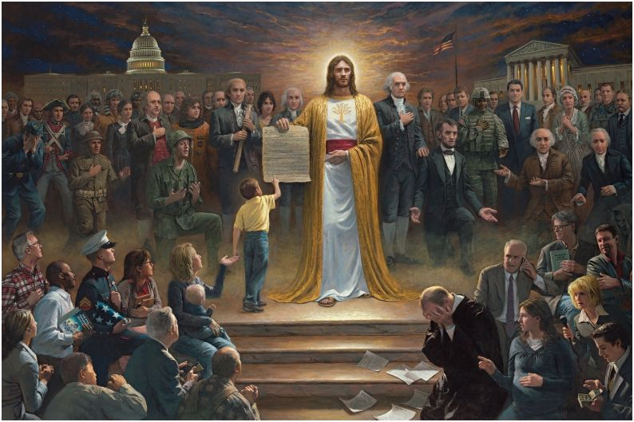
أمة واحدة تحت الله
بقلم جون مكنوتون (2012)
http://jonmcnaughton.com/content/ZoomDetailPages/OneNationUnderGod.html
Notes:
http://jonmcnaughton.com/content/ZoomDetailPages/OneNationUnderGod.html
Interview with the Artist: http://jonmcnaughton.com/content/ZoomDetailPages/OneNationInterview.html

Slide 15
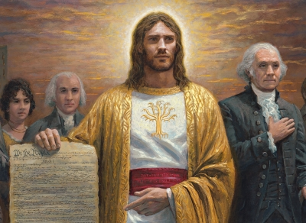
يسوع المسيح ، الشخص الأكثر إثارة للجدل
http://jonmcnaughton.com/content/ZoomDetailPages/OneNationUnderGod.html
Notes:
http://jonmcnaughton.com/content/ZoomDetailPages/OneNationUnderGod.html
Interview with the Artist: http://jonmcnaughton.com/content/ZoomDetailPages/OneNationInterview.html

Slide 16
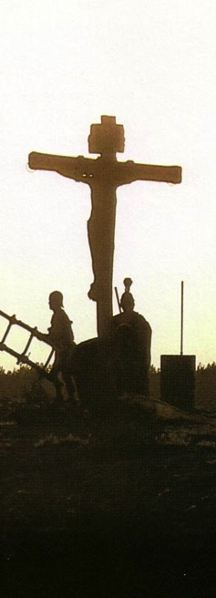
الخلاص في كلِّ العصور:
مركزية الصليب
بعد المسيح
الالتفات للخلف
إلى
صليب المسيح
قبْلَ المسيح
التطلُّع للأمام
إلى
صليب المسيح
Notes:
يجب أن نرى مركزيَّة الصليب– كيف كان الناس قبْلَ مجيء يسوع يؤمنون بواسطة النظر للأمام نحو الصليب، في حين أنَّنا نحن مَن جئنا بَعْد يسوع ننظر للخلف إلى الصليب.
بعبارةٍ أُخرى… إنَّ موتَ المسيح كان دائمًا أساسَ الخلاص– سواء للمؤمنين قبْلَ الصليب أم بعده.
We must see the centrality of the cross—how people before Jesus believed by looking toward the cross while those of us after Jesus look back at the cross. In other words…
The grounds of salvation has always been the death of Christ—for believers before and after the cross.
____________________
Common-198
BE-03-Leviticus-73
OB-37-Sacrifices-19
OB-38-Salvation-4
OS-00-Intro & Biblical Theology-108
OS-03-Leviticus-193
NS-09-Galatians-16, 50
NS-20-James-32
SA-03-Biblical Terminology-10
SA-15-Inheritance-26

Slide 17
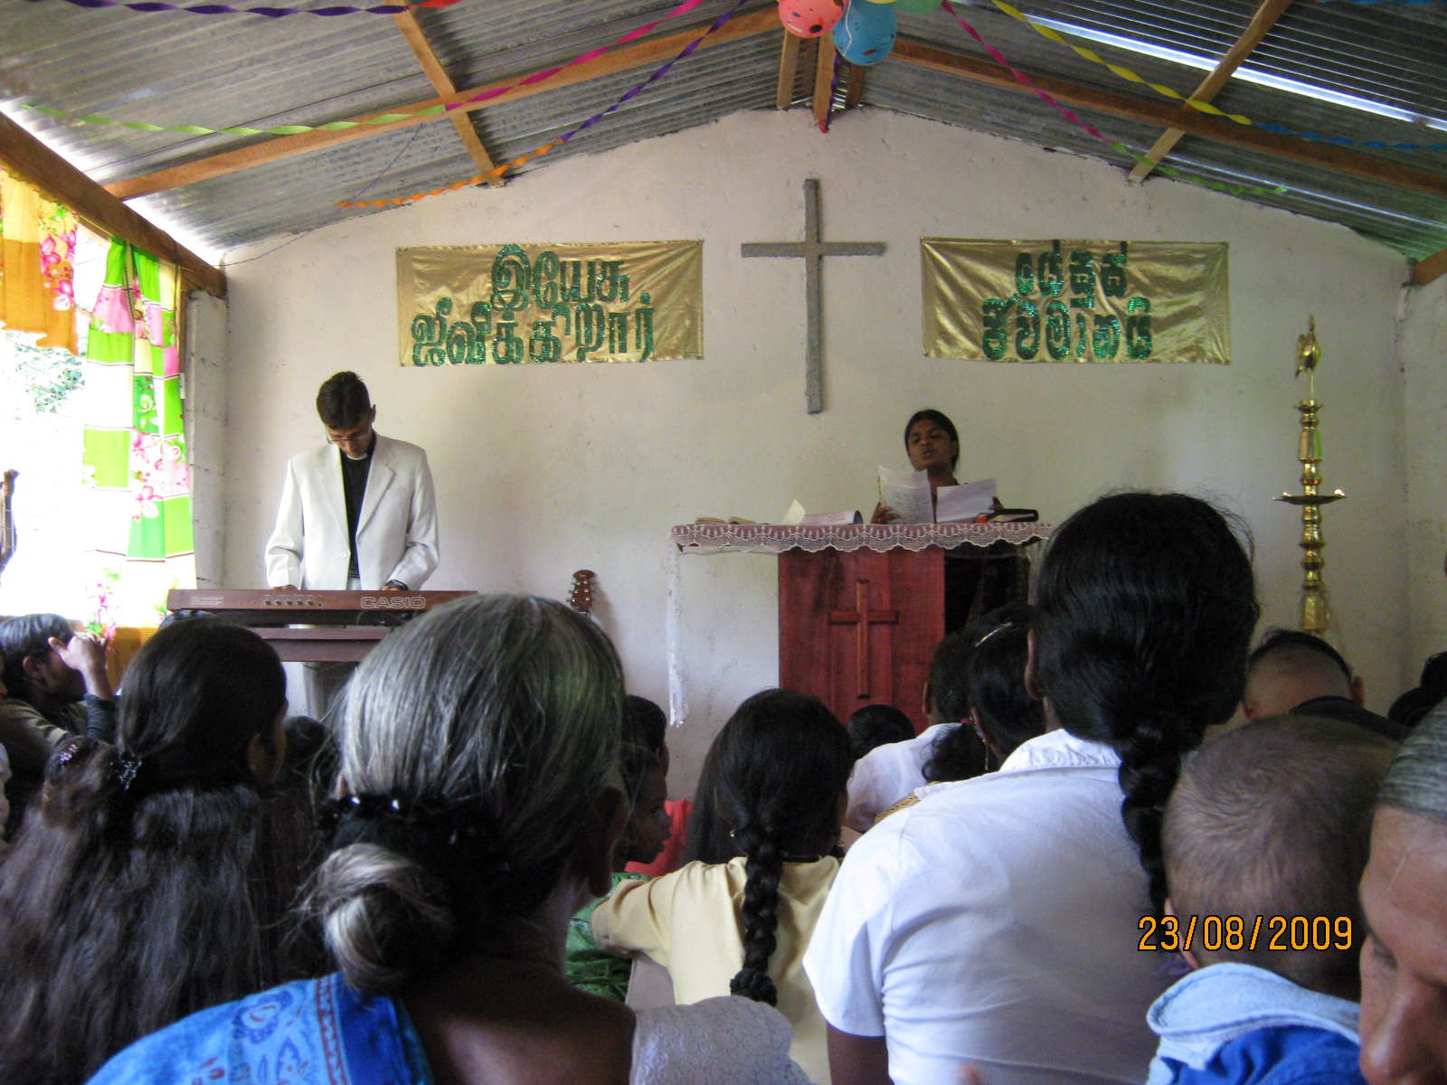
وجهات نظر مختلفة حول طبيعة الكنيسة
7

Slide 18
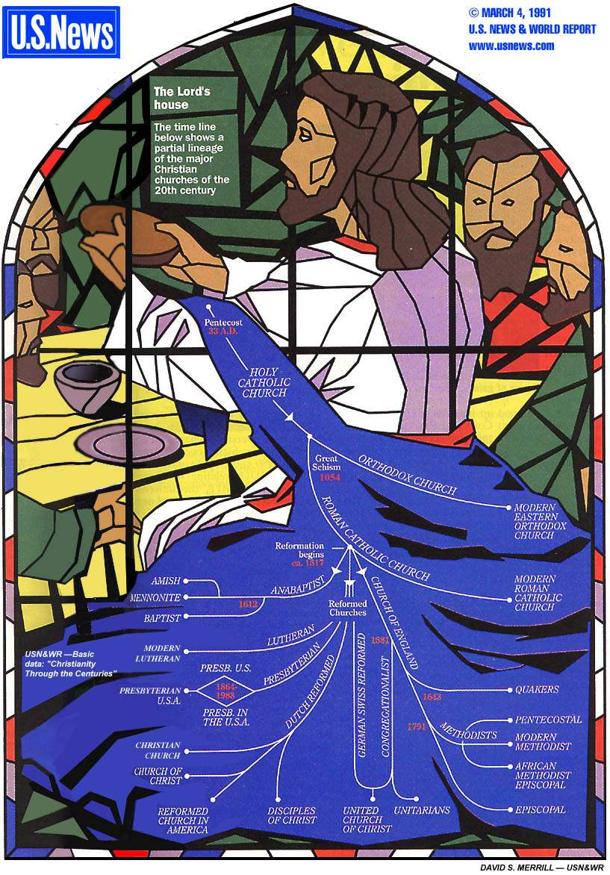
الطوائف
تصور شجرة
تاريخ الكنيسة هذه
العلاقات بين مختلف
فروع الكنيسة المسيحية

Slide 19
Denominations
This tree of church history depicts the relationships between the various branches of the Christian Church

Slide 20
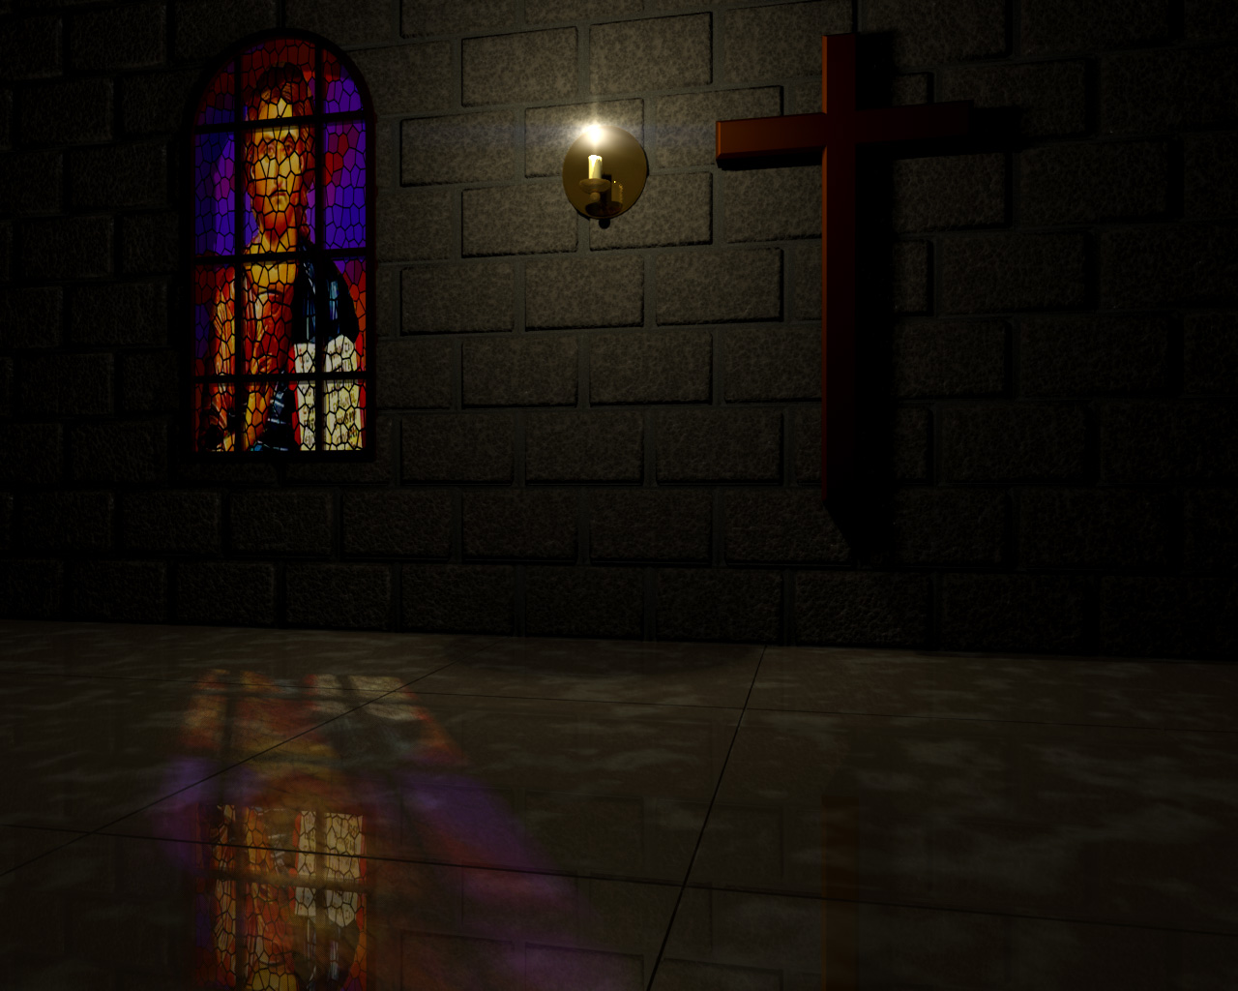
ما هو تعريفك الخاص للكنيسة المحلية؟
8

Slide 21

التعريف الكتابي
9
الكنيسة هي جماعة حية من الناس في المسيح يسوع، منظمة لتحقيق هدف جماعي ثلاثي: العبادة، والبنيان، والتكاثر
ديناميكيات الكنيسة (دورة ب ي ي العالمية)، 40.

Slide 22
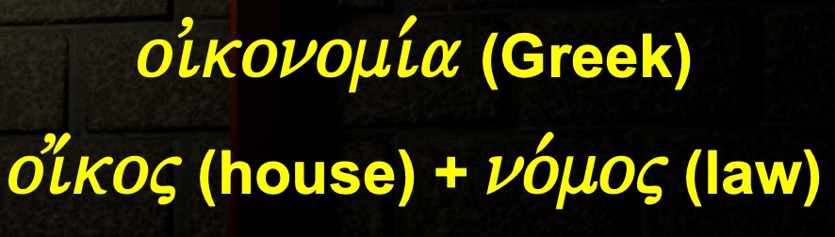
التدابير (أف 3: 2)
أنتم تعلمون أن الله منحني المسؤولية الخاصة لتقديم نعمته لكم أيها الأمم (NLT)
لقد سمعتم عن وكالة نعمة الله المعطاة لي من أجلكم (NAU)
"إدارة" (NIV)
"تدبير" (KJV)
oivkonomi,a (Greek)
oi;koj (house) + no,moj " مسؤولية الإدارة ، وإدارة الأسرة، والتوجيه ، والوظيفة " (BDAG)
الزمن قبل تدبير بولس
(يدخل الأمم من خلال إسرائيل تحت الناموس)
زمن تدبير بولس
(الأمم متساوون مع اليهود تحت النعمة)

Slide 23
التدابير في أفسس
180ح
الخلاص بالنعمة بالإيمان
(6)
الكنيسة
(3: 2، 9)
(1)
قبل السقوط
(2)
الضمير
(3)
الحكومات
(4)
الآبائي
(5)
الموسوي (2: 15)
(7)
الألفية (1: 9-10)
إسرائيل ≠ الكنيسة
الإعلان المتدرج
مقتبسة من بول بين وير، فهم نبوات الأزمنة الأخيرة، الطبعة الثانية (شيكاغو: مودي، 2006)، 88

Slide 24
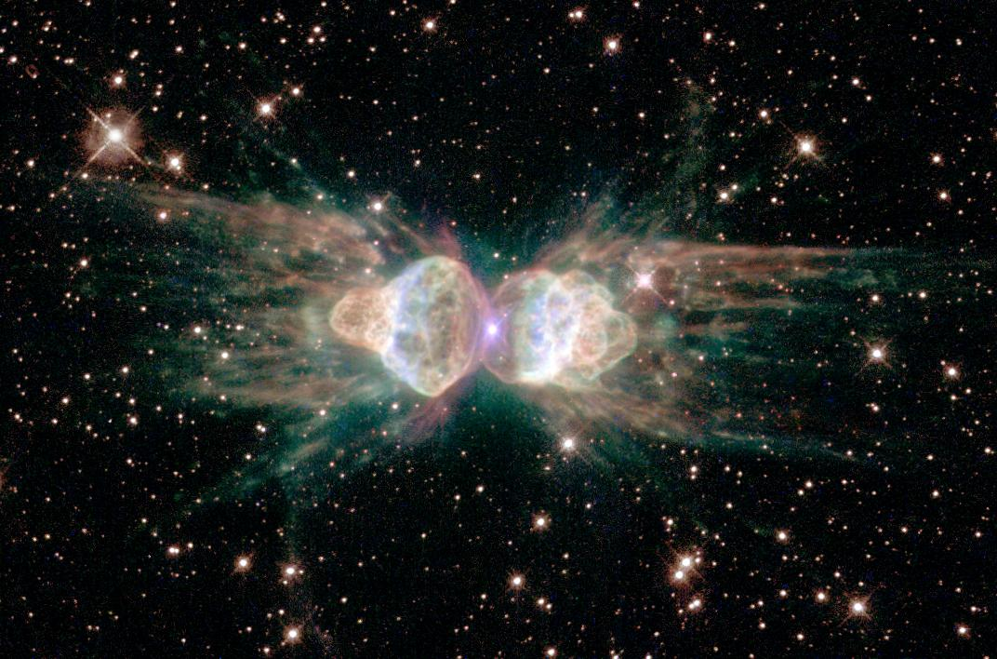
The Glory of God
مجد الله
Notes:
God certainly wants us to praise him above all else.

Slide 25
مجد الله
1600 سنة
40 كاتب
موضوع واحد
مجد الله
4
3
5
6
2
الأناجيل
النبوات
أعمال
الكتابات
7
التاريخ
الرسائل
1
الشريعة
8
الرؤيا
©2003 TBBMI
الكتاب المقدس المفتوح
7.5.06.
15
2
Notes:
• Every section of the Bible teaches us to glorify God.

Slide 26
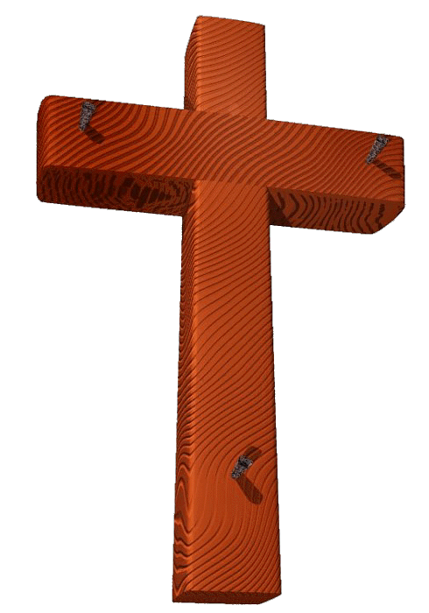

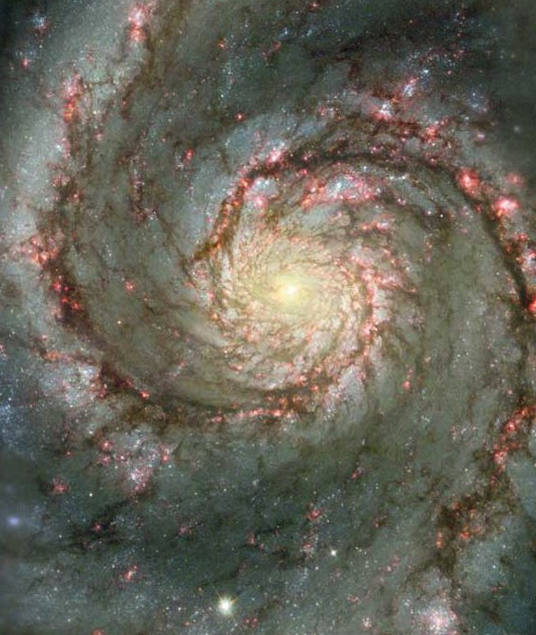
Glory and the Cross
مجد الله
06-31
40
1
©2003 TBBMI
7.5.06.
Notes:
So the Westminster Catechism tells us that the chief aim of man is to glorify God.
• Jesus prayed in John 17 for God to glorify the Son through the cross so that the Father would be glorified.
And we should glorify God—but exactly how will he do this—and the cross wasn't even needed in Genesis 1–2 so redemption to glorify God wasn't needed then.

Slide 27
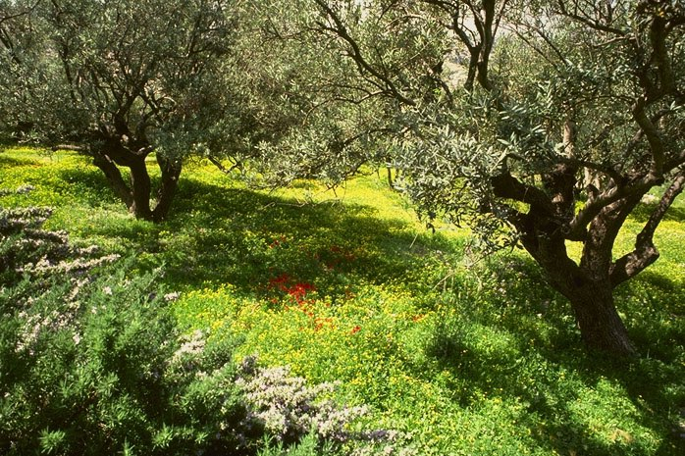
ماذا بعد؟
JESUS
يسوع
حياة
Life
Cross
الصليب
الكنيسة
Church
الإنجيل
Gospels
أعمال
Acts
الرسائل
Epistles
Revelation
الرؤيا
بستان جُثسيماني
جبل الزيتون ، أورشليم
64
1
Notes:
عندما ننظر إلى أشجار الزيتون القديمة هذه في المكان الذي قدم فيه المسيح صلاته الحماسية للتخلي ... يمكننا أن نختصر كل ذلك في مجموعة من العبارات البسيطة. تبدأ بـ …..
////سؤال حاسم: كبير إذن ماذا؟ ما معنى كل هذا في حياة الناس العاديين ... ليس اللاهوتيين ... ليس المؤرخين ... ولكن الناس ... من حولنا من جميع الجوانب؟

Slide 28

متى ٣ : ١-٢
وَفِي تِلْكَ الأَيَّامِ جَاءَ يُوحَنَّا الْمَعْمَدَانُ يَكْرِزُ فِي بَرِّيَّةِ الْيَهُودِيَّةِ ٢ قَائِلاً: «تُوبُوا لأَنَّهُ قَدِ اقْتَرَبَ مَلَكُوتُ السَّماوَاتِ.
يسوع
حياة
الصليب
الكنيسة
الإنجيل
أعمال
الرسائل
الرؤيا
65

Slide 29
”… ٱبْتَدَأَ يَسُوعُ يَكْرِزُ وَيَقُولُ :« تُوبُوا لِأَنَّهُ قَدِ ٱقْتَرَبَ مَلَكُوتُ ٱلسَّمَاوَاتِ.وَكَانَ يَسُوعُ يَطُوفُ كُلَّ ٱلْجَلِيلِ يُعَلِّمُ فِي مَجَامِعِهِمْ، وَيَكْرِزُ بِبِشَارَةِ ٱلْمَلَكُوتِ….“
متى . ٤ :١٧, ٢٣
JESUS
يسوع
حياة
Life
Cross
الصليب
الكنيسة
Church
الإنجيل
Gospels
أعمال
Acts
الرسائل
Epistles
Revelation
الرؤيا
65
Notes:
ماذا قال لنا يسوع؟ في الأصحاح الرابع من متى ، قيل لنا أن "يسوع بدأ يكرز ويقول:" توبوا ، لأن ملكوت السماوات قد اقترب ... كان يسوع يسير في كل الجليل ، يُعلم في مجامعهم ويعلن إنجيل الملكوت….”
ما هي تلك المملكة؟ ماذا كان يعني؟

Slide 30
متى ١٠ : ٥-٧
هَؤُلاَءِ الاِثْنَا عَشَرَ أَرْسَلَهُمْ يَسُوعُ وَأَوْصَاهُمْ قَائِلاً: «إِلَى طَرِيقِ أُمَمٍ لاَ تَمْضُوا وَإِلَى مَدِينَةٍ لِلسَّامِرِيِّينَ لاَ تَدْخُلُوا. ٦ بَلِ اذْهَبُوا بِالْحَرِيِّ إِلَى خِرَافِ بَيْتِ إِسْرَائِيلَ الضَّالَّةِ. ٧ وَفِيمَا أَنْتُمْ ذَاهِبُونَ اكْرِزُوا قَائِلِينَ: إِنَّهُ قَدِ اقْتَرَبَ مَلَكُوتُ السَّمَاوَاتِ.
يسوع
حياة
الصليب
الكنيسة
الإنجيل
أعمال
الرسائل
الرؤيا
65
Notes:
What was Jesus saying to us? In متى's fourth chapter, we are told that "Jesus began to preach and say: 'Repent, for the kingdom of heaven is at hand…Jesus was going throughout all Galilee, teaching in their synagogues and proclaiming the gospel of the Kingdom…'"
What is that Kingdom? What did he mean?

Slide 31
”لَكِنِ ٱطْلُبُوا أَوَّلًا مَلَكُوتَ ٱللهِ وَبِرَّهُ، وَهَذِهِ كُلُّهَا تُزَادُ لَكُمْ.“
متى. ٦ :٣٣
JESUS
يسوع
حياة
Life
Cross
الصليب
الكنيسة
Church
الإنجيل
Gospels
أعمال
Acts
الرسائل
Epistles
Revelation
الرؤيا
66
Notes:
بعد إصحاحين ، يخبرنا متى عن يسوع قائلاً ، "لكن اطلبوا اولاً ملكوته وبره ،وكل هذا سيزاد لكم.”

Slide 32
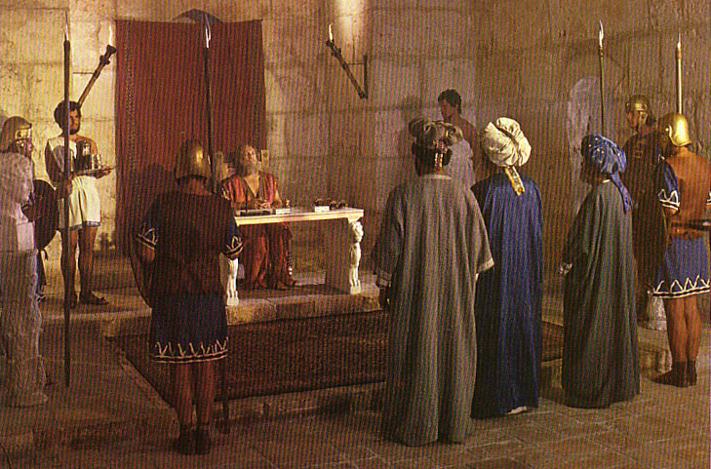
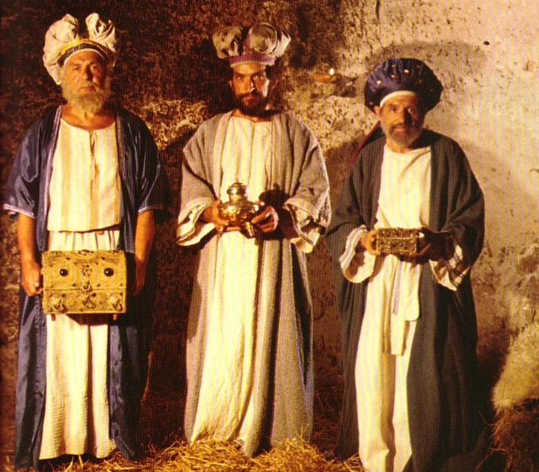
ما طبيعة الملكوت الذي تصوره كل من أشعياء ومتى؟
461ب
سياسي
مادي
عاطفي
فكري
روحي

Slide 33
”ٱلَّذِي أَنْقَذَنَا مِنْ سُلْطَانِ ٱلظُّلْمَةِ، وَنَقَلَنَا إِلَى مَلَكُوتِ ٱبْنِ مَحَبَّتِهِ.“
كولوسي. ١ :١٣
JESUS
يسوع
حياة
Life
Cross
الصليب
الكنيسة
Church
الإنجيل
Gospels
أعمال
Acts
الرسائل
Epistles
Revelation
الرؤيا
67
Notes:
ثم يكتب بولس في رسالته في كولوسي: "لأنه أنقذنا من سلطان الظلمة ونقلنا إلى ملكوت ابنه الحبيب.”
هذه المملكة… أين ذلك وكيف نصل إلى هناك؟

Slide 34
هناك رسالتنا شاملتان لكل الكتاب المقدس:
#١: الإحتفال و إظهار مجد الله
JESUS
يسوع
حياة
Life
Cross
الصليب
الكنيسة
Church
الإنجيل
Gospels
أعمال
Acts
الرسائل
#٢: يقودنا نحو ملكوت الله
Epistles
Revelation
الرؤيا
68
2
Notes:
يتم إرشادنا من خلال رسالتين شاملتين من الكتاب المقدس… أولاً
////يصور لنا رسالة الكتاب بكلمات يمكننا أن نجتهد بوضوح لفهم "مجد الله" والاحتفال به وإظهاره
////بناءً على فهمنا واستسلامنا لقيادة الروح القدس ... نحن نسير بثبات نحو ملكوت الله ... الذي يستعيد ببساطة تلك العلاقة الوثيقة والحميمة التي احاطت آباؤنا الأصليون في تلك الجنة القديمة

Slide 35
جاء يسوع المسيح لينقذ ما فقدناه… ولكي يكتسب المرء الحياة الأبدية يجب علىه أن يأتي إليه من خلال الإيمان برسالة إنجيل المسيح.
JESUS
يسوع
حياة
Life
Cross
الصليب
الكنيسة
Church
الإنجيل
Gospels
أعمال
Acts
الرسائل
Epistles
Revelation
الرؤيا
لذلك:
يجب أن نذهب ونشهد
69
1
Notes:
يقول الكتاب المقدس بصراحة أن…..
جاء يسوع المسيح ليخلص ما هلك… ولكي يكتسب الإنسان الحياة الأبدية ، يجب أن يؤمن به الإنسان من خلال رسالة إنجيل المسيح
إذا كنا نؤمن ... إذا كنا نؤمن حقًا بكلمات كتابنا ... فإن مهمتنا بسيطة جدًا :
ي//// يجب أن نذهب ونقول! يجب أن نكون مستعدين لمشاركة إيماننا مع الآخرين ، لنقدم لهم ضمان الحياة الأبدية التي ، إذا كنا مؤمنين ، فإننا نؤمن بأنفسنا. عدم القيام بذلك هو عصيان وصية ربنا الصريحة وتجاهلها لأنه ترك تلاميذه لعرشه السماوي … وترك بركته "لجميع عائلات الأرض" تمامًا كما وعد إبراهيم قبل ٢٠٠٠ عام.

Slide 36
خط سير المملكة و العهود
22
CH-34a
OS1-22
OS2-337
NS-9g
SA-19
34a
Dr. Rick Griffith • BibleStudyDownloads.org
22
تعليم الملكوت
آدم يحكم مع الله
( تك 1 : 26 و 28, 2 : 19 )
الشيطان بدأ يحكم كإله هذا العالم
( تك 3 : 15, 2 كو 4 : 4 )
عهود الله مع إبراهيم لإعادة سيادة الإنسان من خلال إسرائيل كمملكة كهنة
( تك 12 : 1 – 3, خر 19 : 6 )
فشل إسرائيل في الشهادة للأمم كمملكة كهنة أدين من خلال السبي تحت حكم الأجانب
رفضت إسرائيل ما قدمه المسيا للملكوت
( متى 12 : 41 – 42, 23 : 37 – 39 )
يوسع يسوع ملكوته بشكل سري من خلال الكنيسة
( مت 13 )
يخضع المسيح أداء إسرائيل و الأمم تؤمن
( رو 11 : 26 – 27 )
يملك المسيح على كل شيء مع القديسين
( أف 1 : 9 – 10, رؤ 20 : 1 – 6, 22 : 5ب )
337
9g
سقوط الإنسان
(تك 3)
العهد النوحي
19
تكوين 6 : 18, 9 : 8 - 17
عهد الأرض
إسرائيل
الكنيسة
المملكة المسيانية
التركيز على الأمة
الإنسان الجديد (أف 2 : 15)
الأبدية الألفية
الأرض
وعود تك 15 : 18 ( تث 30 : 1 – 10 ) :
* الأرض من وادي مصر إلى نهر الفرات ( أش 27 : 12 )
* ملكية أبدية للأرض ( تك 17 : 8 ) بعد السبي و الرجوع
* بركة لكل العالم من خلال الأرض ( أش 14 : 1 – 2 )
تم إدانة إسرائيل لرفضهم المسيا من خلال طردهم من الأرض لحوالي 19 قرناً
( 70م – 1948م ) لكن الآن تم استردادهم جزئياً ( حز 37 : 1 – 7 )
استرداد كامل
( حز 37 : 8 – 28)
أورشليم عاصمة العالم
( أش 2 : 1 – 5 )
أورشليم الجديدة
( رؤ 21 – 22 )
العهد الداوودي
المسيح هو رأس كنيسته
التي هي الهيكل الروحي
( أف 2 : 19 – 22, 2 كو 6 : 16 )
المسيح يملك على العالم ( أش 11 )
مع القديسين ( رؤ 5 : 10, 20 : 4 – 6 )
المسيح يسلم الملك إلى الآب
( 1 كو 15 : 24 )
تكوين 12 : 1 - 3
وعود 2 صم 7 : 12 – 16 :
نسل ( بيت لا يزول )
* مملكة ( سلطة سياسية )
عرش ( حق الحكم لنسله
هيكل ( ابن يقوم ببنائه )
النسل
العهد الإبراهيمي
العهد الجديد
كل الأمور صارت جديدة ( رؤ 21 : 5 )
تمت العناصر الخمسة كاملة في استرداد الأمة
( زكريا 8 )
وعود إر 31 : 31 – 34
الغفران
سكنى الروح
قلب و فكر و طبيعة جديدة
إتحاد إسرائيل و يهوذا ثانية
لا داعي للكرازة
استبدلت الشريعة الموسوية بأول ثلاثة عناصر من العهد الجديد
( لو 22 : 20, 2 كو 3 : 6 )
البركة
العهد الموسوي
تم إلغاء و تتميم و استبدال الناموس على الصليب
( رو 7 : 1 – 6, 1 كو 9 : 19 – 21, عب 8 : 13 )
10th Edition
10 Nov 2020
موقت ( غل 3 : 19 ) و مشروط ( تث 28 ) ليعلن الخطية ( رو 7 : 7 ) وينظم إسرائيل ( غل 3 ” 23 -* 25 )
الكتاب المقدس لديه موضوع مزدوج للعهد الملكوت. يتسع دور إسرائيل من إبراهيم إلى المسيح ليشمل الكنيسة (استمرارية) لكن الكنيسة لا تحل محل الأمة على أنها "إسرائيل الجديدة" (انقطاع). ستتمتع إسرائيل بالشهرة العالمية بعد أن وثقت بالمسيح في مجيئه الثاني.
Notes:
All agree that a partial fulfillment of the covenant to Abraham exists now to the Church in the indwelling Holy Spirit and forgiveness of sins (Jer 31:31-34)—and the ultimate fulfillment will be in the eternal state.
The main area of disagreement relates to the time period from now to eternity. Will there be a literal land, throne, and worldwide blessing to national (ethnic) Israel before the eternal kingdom? This chart shows verses giving a resounding YES to that question in a present partial fulfillment and a future full fulfillment in the normal sense of language in the verses cited. But the messianic kingdom will be in two stages—first in a millennial fulfillment to last 1000 years, but then, after that, the eternal stage in the new Jerusalem after the destruction of our present heavens and earth (Rev 21–22). What an amazing future remains for those who trust Jesus!
____________
Common English-7
CH-02-Nature-103-p34a
OS-02-Exodus-267-p22
OS-05-Deut-248-p22
OS-10-2Sam-96-p22
OS-24-Jeremiah-174-p337
OS-23-Isaiah-97-p337
NS-09-Gal-125-p9g
NS-19-Hebrews-319-p9g
SA-08-Mosaic Law-19-p38a

Slide 37
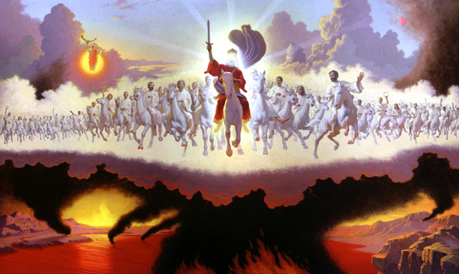
هوذا يأتي مع السحاب و ستنظره كل عين و الذين طعنوه و ينوح عليه جميع قبائل الأرض نعم .... آمين
رؤ 1: 7
زك 12: 10

Slide 38
سيادة يسوع المسيح
رؤيا يوحنا
Notes:
In the dire situation of the AD 90s, Christ appeared to the Apostle John, offering him this message of hope: Rome will fall, but Jesus will reign forever.

Slide 39
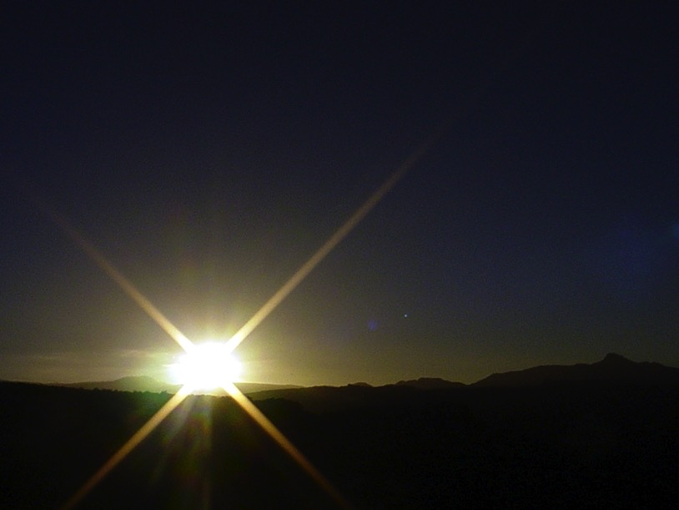
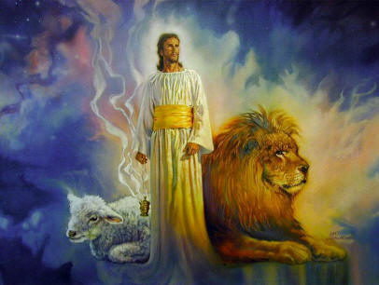
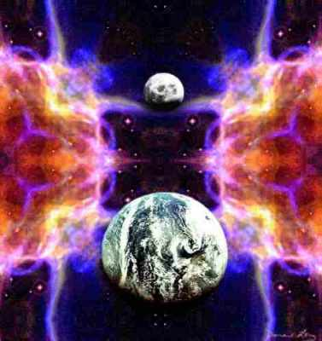
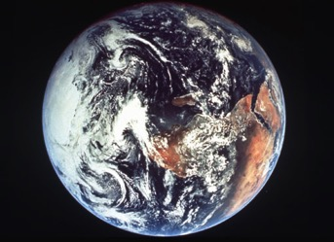
التناغم التَصالُبيُّ (Chiasm) في الكتاب المقدَّس
446
الأنماط المتكرِّرة بترتيبٍ عكسيّ
حُكْم
المسيح
فداء المسيح
استردَّ
الإنسان
حُكْمَه في المُلْك
الألفيّ
خسر الإنسان حُكْمَه في "السقوط"
الخليقة
الجديدة
الخليقة
Notes:
نحتاج أن نعرف مَن نحن- وعلى نحوٍ أكثر دقَّة، ما الذي يقوله الله عن مَن نكون- هويَّتنا المستقبليَّة.
يظهر هذا في الهيكل العامِّ للكتاب المقدَّس في تناغمٍ (تَصالُبيّ)- وهو نمطٌ أدبيٌّ يتكرَّر فيه المحتوى السابق، ولكن بترتيبٍ عكسيّ:
• الخليقة في تكوين 1 - 2 • تتكرَّر في الخليقة المستردَّة الجديدة في رؤيا يوحنَّا 21-22
• خُلِق الإنسانُ ليحكم الأسماك والطيور والحيوانات البرِّيَّة (تكوين 1: 28) لكنَّه تنازل عن سيادته لإله هذا العالم، الشيطان (2كورنثوس 4: 4)
• ولكن سيجري استرداد هذه السيادة في أثناء فترة الـ 1000 عام من حُكْم القدِّيسين (رؤيا يوحنَّا 20: 4-6)
• المسيح هو الشخص المركزيُّ في التاريخ • بوصفه "الحَمَل" ("الفادي") • وبوصفه "الأسد" ("الحاكم" لكلِّ الخليقة في سلالة داود)
We need to know who we are—more accurately, who God says we are—our future identity.
This is shown in the overall structure of the Bible in a chiasm—a literary pattern where earlier content is repeated in reverse order:
• Creation in Genesis 1–2 • is repeated In the Restored, New Creation in Rev 21–22
• Man was created to rule over the fish, birds, and land animals (Gen. 1:28) but he gave over his rule over to the god of this world, Satan (2 Cor. 4:4)
• But this rule will be restored during the 1000-year reign of the saints (Rev. 20:4-6)
• Christ is the central Person of history, • both as Lamb (Redeemer) • and as Lion (Ruler of all creation in the line of David)
________________
Common-155
OC-17-Genesis Authorship-14
OS-00-Intro & Biblical Theology-107
OS-01-Genesis1-3-slide 243
OS-17-Esther-145
NS-27-Rev20-22-slide 206

Slide 40
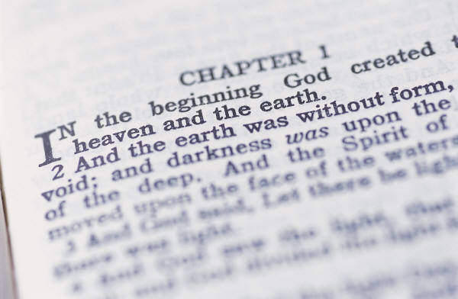
نظرتي بشأن الموضوع الرئيسيِّ للعهد القديم
33
يسرد العهد القديم لنا قصَّة
استردادَ الله للإنسان للمشاركة في حُكْم ملكوت الله، وذلك بغرض تحقيق مجد الله
جرى إعطاء التفويض- للمشاركة في حُكْم هذا الملكوت- في جنَّة عَدْن، لكنَّه فُقِد في السقوط، ثمَّ تَحَقَّق بواسطة فداء الإنسان بواسطة إسرائيل بوصفها مملكة كهنة، وسيتَحَقَّق ذلك بصورةٍ نهائيَّةٍ في نهاية المطاف بواسطة المسيَّا الذي سيملك بصفته "المُخَلِّص" و"الـمَلِك" ليتمِّم "العهد الإبراهيميّ"
Notes:
• العهد القديم هو قصَّةٌ أكثر من مجرَّد كونه وصْفًا شِعْريًّا.
• هذا الجزء باللون الأصفر والخطِّ العريض الكبير هو الجزء الرئيسيُّ من الموضوع الرئيسيّ!
• معظم الأوصاف بشأن الموضوع العامِّ للعهد القديم تفتقر إلى الإشارة إلى الأفكار المختصَّة بالملكوت. لكنَّ هذا الوصف يشمل المشكلة.
• الحلُّ (وهو الفداء)
• أمَّة العهد التي هي إسرائيل
• المسيح بوصفه "المَلِكً"
• (وليس فقط "المُخَلِّص")
• وأخيرًا، العهد الإبراهيميّ.
• The OT is a story more than a poetic description.
• This part in yellow italics is the main part of the main theme!
• Most descriptions of the overall theme lack kingdom ideas. But this one includes the problem
• the solution (redemption)
• the covenant nation of Israel
• the Messiah as King
• (not just Savior),
• and the Abrahamic Covenant.
__________
Common-152
BT-01-OT Biblical Theology-26
OS-00-Intro & Biblical Theology-104
OS-23-Isaiah_49-66/Slide 106

Slide 41
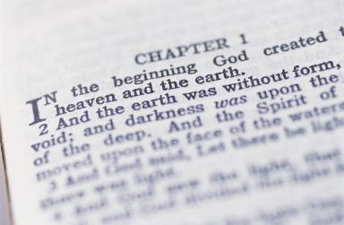
نظرتي بشأن الموضوع الرئيسيِّ للعهد الجديد
58
يسرد العهد الجديد لنا قصَّة
استردادَ الله للإنسان للمشاركة في حُكْم ملكوت الله، وذلك بغرض تحقيق مجد الله
يجرى التبشير (الإعلان) عن هذا الأمر- المشاركة في حُكْم هذا الملكوت- بواسطة الكنيسة
بأنَّ الخلاص هو بالنعمة وحدها
وبالإيمان وحده
وأن يكون موضوع الإيمان هو المسيح وحده
والذي سيحكم بوصفه "الـمُخَلِّص" و"الـمَلِك"
لتتميم العهد الإبراهيميّ
لمجد الله وحده
Notes:
يجب أن يتطابق الموضوع الرئيسيُّ للعهد الجديد مع الموضوع الرئيسيِّ للعهد القديم أو يُكمِّله، أليس كذلك؟
• مِثْل العهد القديم، يتضمَّن العهد الجديد سَرْدًا قصصيًّا- إنَّه قصَّةٌ أيضًا.
• تَرِدُ الإشارة إلى ملكوت الله مئات المرَّات
• الكنيسة هي وسيلة البشارة
• الرسالة هي نفسها كما في العهد القديم، وهذه الرسالة هي "النعمة"
• ينال الإنسان هذه النعمة بالإيمان وليس بالأعمال
• المسيح هو الموضوع (الغرض) الوحيد للإيمان الذي (يقدر أن) يُخلِّصنا
• سيؤدِّي الخلاص الذي أنجزه المسيح إلى حصوله على مقاليد الحُكْم
• سيُكمِّل هذا الأمرُ (حصول المسيح على مقاليد الحُكْم) الجانبَ الداوديَّ من العهد الإبراهيميّ
• وسينال الله المجدَ من كلِّ ذلك
The key NT theme should match or complete the OT one, right?
• Like the OT, the NT narrates—it is a story also.
• The kingdom of God is noted hundreds of times
• The means of proclamation is the Church
• The message is the same as in the OT, that is, grace
• This grace is received by faith and not works
• Christ is the only object of our salvation faith
• His salvation will result in his rule
• This will complete the Davidic aspect of the Abrahamic Covenant
• And God will receive the glory for it all
__________
Common-153
BT-01-OT Biblical Theology-27
OS-00-Intro & Biblical Theology-105

Slide 42
نظرتي بشأن الموضوع الرئيسيِّ للكتاب المقدَّس
58
يسرد الكتاب المقدَّس لنا قصَّة
استردادَ الله للإنسان للمشاركة في حُكْم ملكوت الله، وذلك بغرض تحقيق مجد الله
وذلك بواسطة إسرائيل التي ستأتي بالمسيَّا
لكي تُبشِّر (تعلن) الكنيسة
بأنَّ الخلاص هو في المسيح وحده
الذي سيحكم بوصفه "المُخَلِّص" و"الـمَلِك"
لتتميم العهد الإبراهيميّ
لمجد الله وحده
Notes:
وهكذا، يمكننا الآن أن نقدِّم الموضوع الرئيسيَّ للكتاب المقدَّس كلِّه!
• الكتاب كلُّه هو قصَّة- قصَّة الله- تاريخٌ أو "قصَّته" History = His story))
• الموضوع الرئيسيُّ هو أنَّ الله فتح الباب للإنسان ليشارك في الحُكْم الذي يمتلكه الله
• أدَّت أمَّةُ إسرائيل الدورَ الرئيسيَّ في إحضار يسوع إلينا
• يأتي يسوع بالكنيسة إلى نفسه لتكرز به
• رسالة الكتاب المقدَّس هي أن نثق بيسوع
• لماذا؟ هو "الفادي" أو "الحاكم المُطلَق" الوحيد
• لا أحد غيره يتمِّم جميع الوعود التي أُعطِيَتْ لإبراهيم
• لن يُمجِّد أيُّ شخصٍ آخَر اللهَ مثلما فَعَل يسوع
So, now we can give the theme of the entire Bible!
• The whole book is a story—God's story—History, or"His story"
• God sharing his rule is the key theme
• Israel had the key role to bring us Jesus
• Jesus brings the Church to preach Him
• The Bible's message is to trust Jesus
• Why? There is no other Redeemer or Ultimate Ruler
• No one else fulfills all the promises to Abraham
• No one else will glorify God like Jesus
__________
Common-154
BT-01-OT Biblical Theology-28
OS-00-Intro & Biblical Theology-106

Slide 43
Black

Slide 44


دراسات نقدية في العهد الجديد • BibleStudyDownloads.org
أحصل على هذا العرض التقديمي مجاناً
Notes:
NC NT Criticism (nc) Arabic

